Slide 1




Slide 2

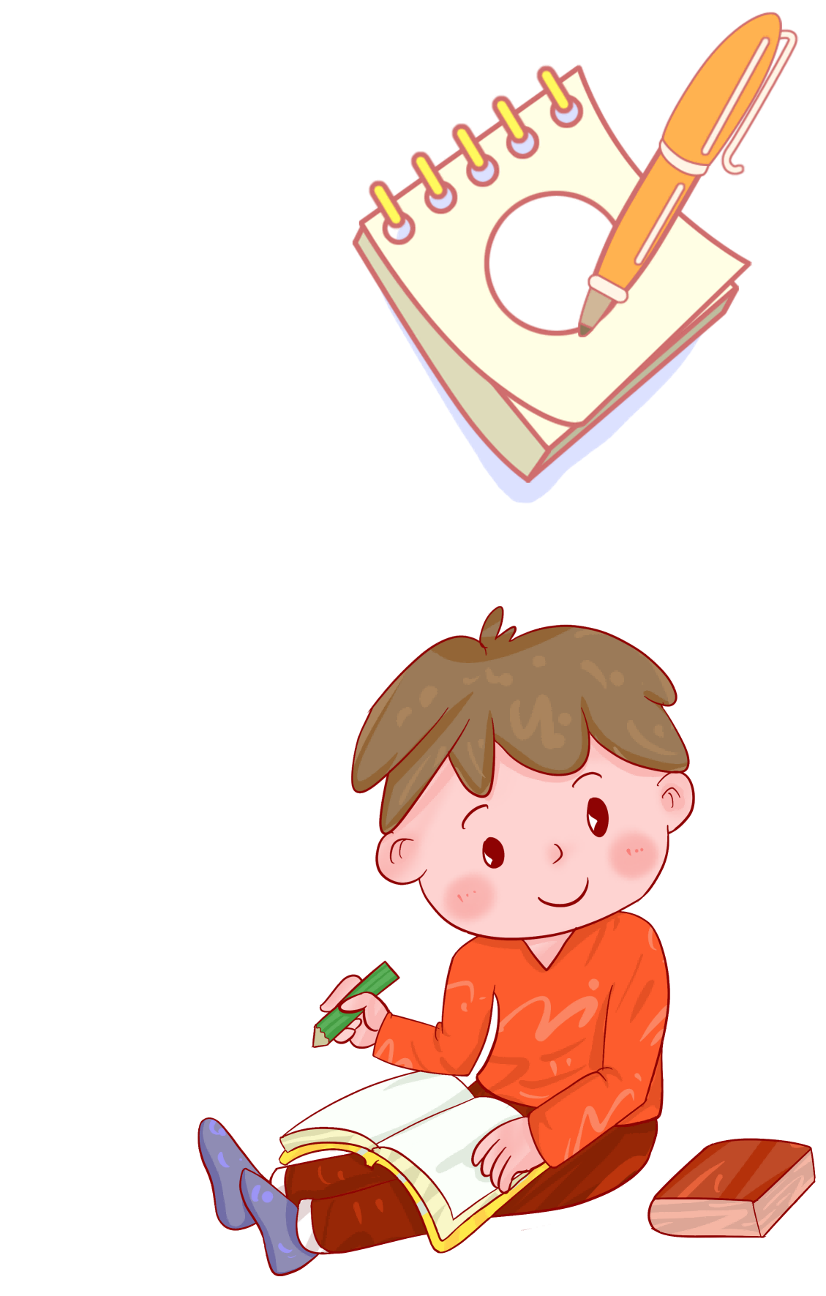


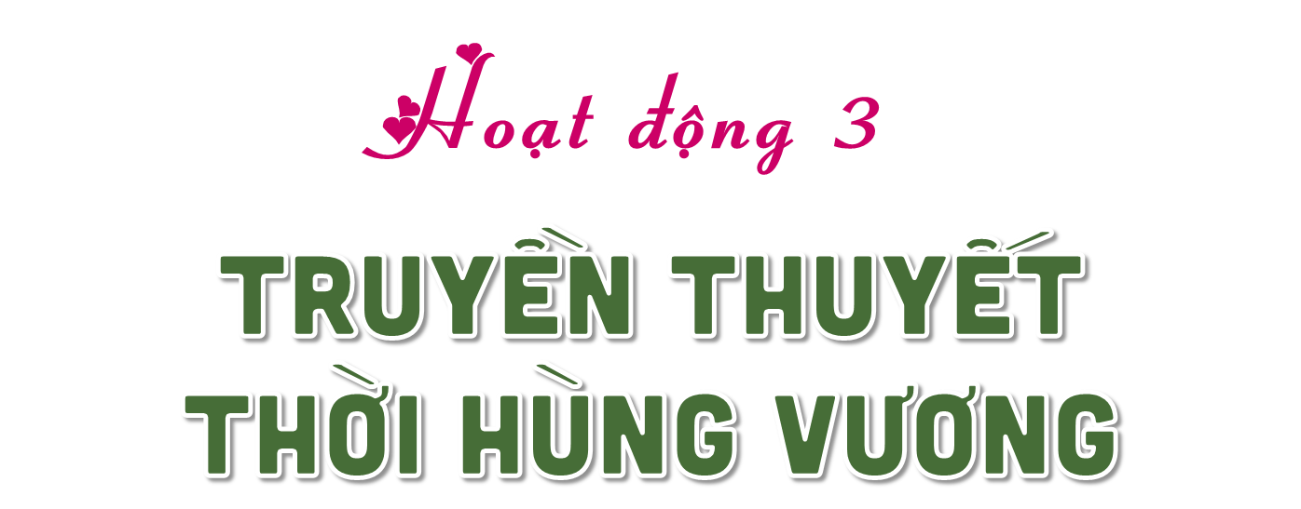

Slide 3
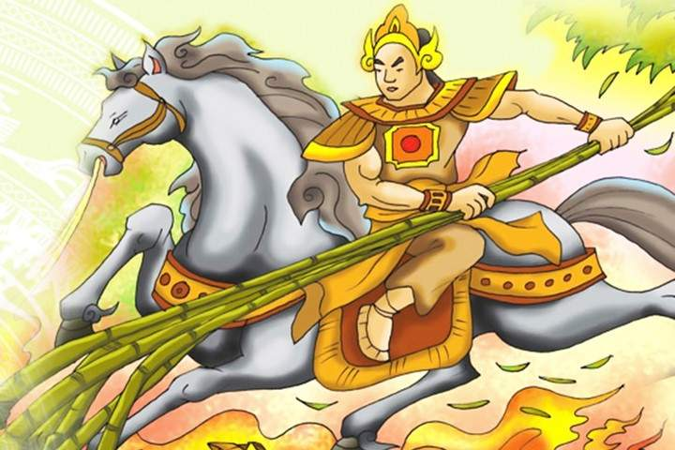
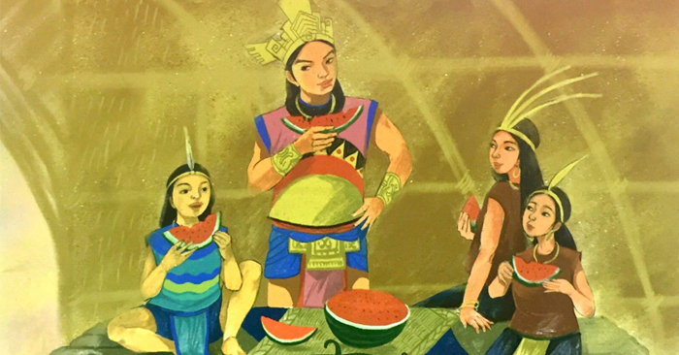
Em hãy kể tên một số truyền thuyết có liên quan đến thời Hùng Vương.
Thánh Gióng
Mai An Tiêm

Slide 4
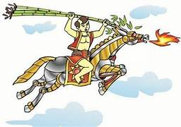
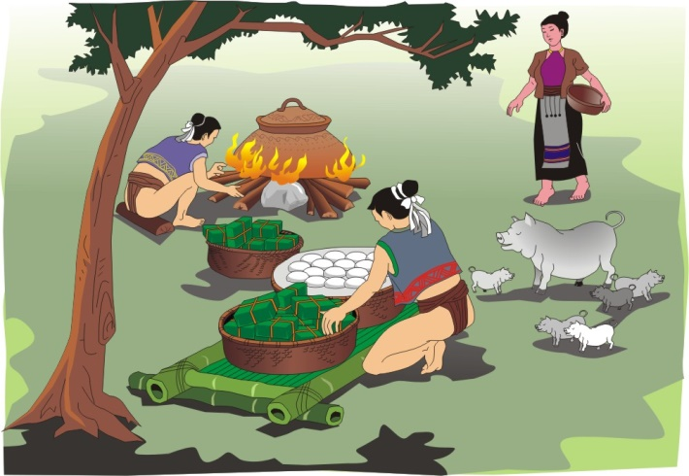
Phù Đổng Thiên Vương
Bánh chưng,
bánh giầy

Slide 5



Slide 6



Slide 7
Kể lại một truyền thuyết mà em thích theo hình thức đóng vai hoặc kể chuyện theo tranh.

